Slide 1
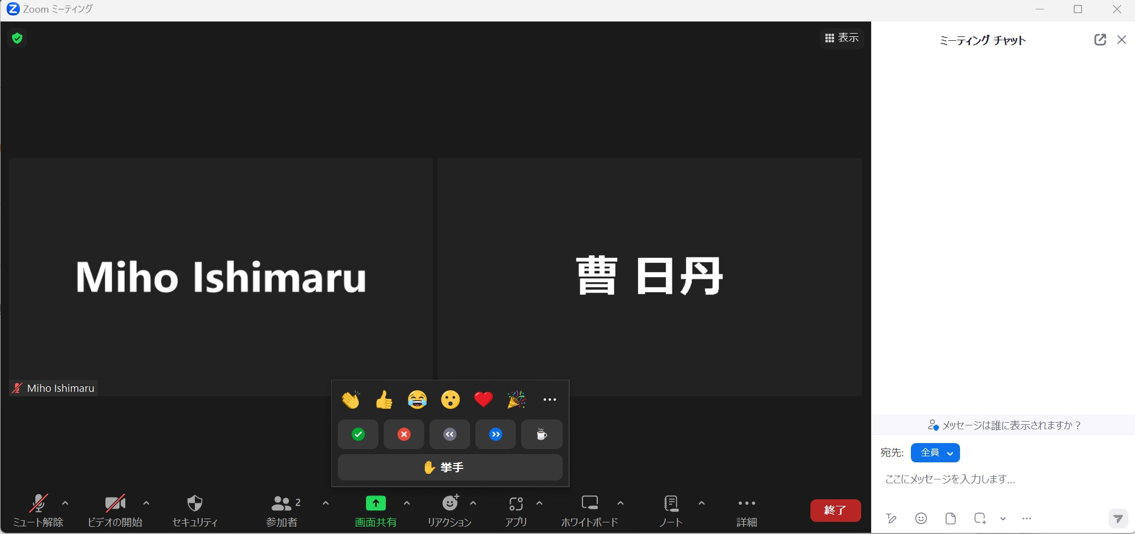
演習授業中の質問対応について
授業準備：Webclassからコードをダウンロードし、
Google colaboratoryで開いておいてください
演習授業中の質問をチューターの先生が対応させていただきます。
演習にエラーが出たなど問題があったらリアクションの挙手を押してください。
質問内容を入力して、「全員」宛てに送信してください。

Slide 2
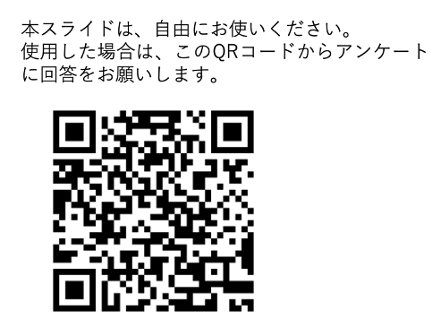
医療とAI・ビッグデータ入門 演習19
深層学習（画像データ)3

Slide 3
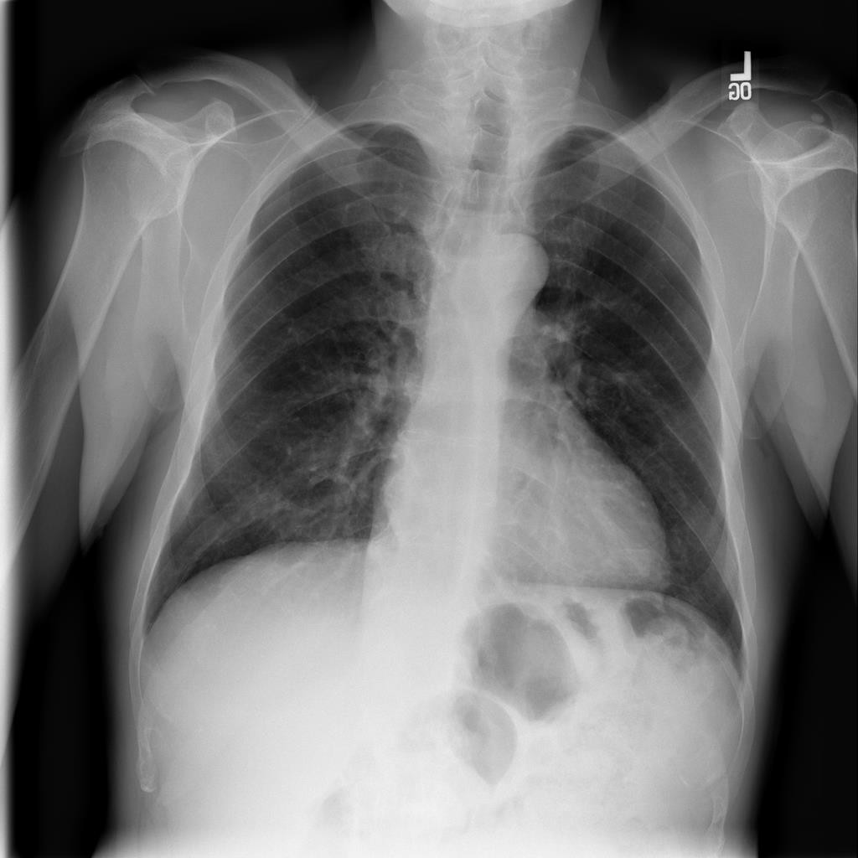
演習15-20の概要
演習15-20の概要
今までは教師あり機械学習の基礎を実行してきた
演習15-20では深層学習を実行する
15-16で深層学習の基礎と乳がんデータの分類
17-19で画像の分類を深層学習で行う
20 機械学習・深層学習の演習
医療分野のAIとして、画像診断支援が非常に重要なトピック
今回から3回で肺のレントゲン画像を用いて、covid19肺炎かどうかを分類する深層学習を行う

Slide 4
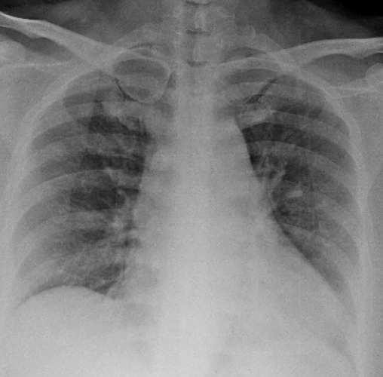
肺のレントゲン画像で深層学習を行いCovid19肺炎かどうかを予測する
深層学習 (画像の分類)
健康
Covid19肺炎

Slide 5
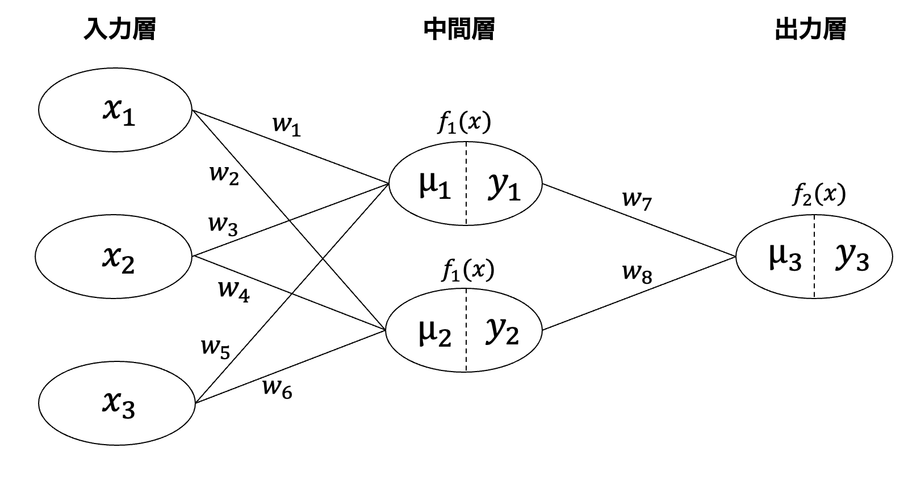
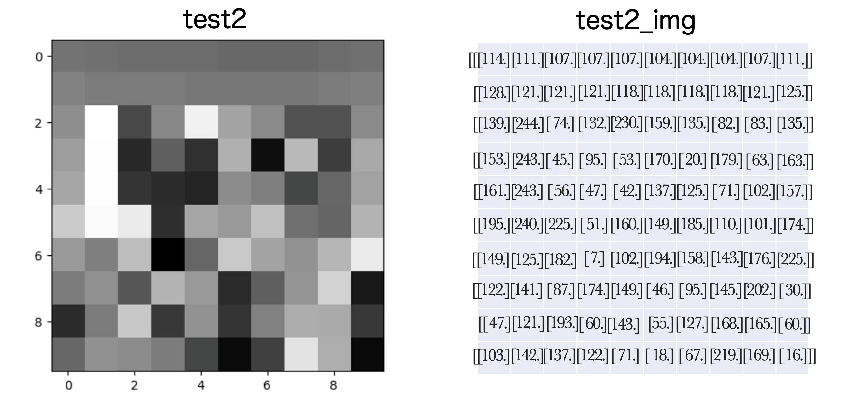
深層学習 (画像の分類)
 | [ピクセル1の輝度] | [ピクセル2の輝度] | [ピクセル3の輝度]
1枚目 | 114 | 111 | 107
2枚目 | 224 | 169 | 48
3枚目 | 107 | 103 | 107
4枚目 | 112 | 157 | 94
5枚目 | ・・・ | ・・・ | ・・・
 | 予測
1 | 0.6
2 | 0.3
3 | 0.4
4 | 0.9
5 | 0.6
0.6
画像データのそれぞれのピクセルの輝度を特徴量として予測を行う

Slide 6
深層学習 (画像の分類)のコードまとめ
STEP1 データの用意と前処理
STEP2 学習モデルの選択
(モデル名) = Sequential()
STEP3 データを入れて学習させる
(モデル名).fit()
STEP4 モデルの評価
STEP5 予測 (モデル名).predict()
モデルはSequential()と
(モデル名).addで自分で設計する

Slide 7
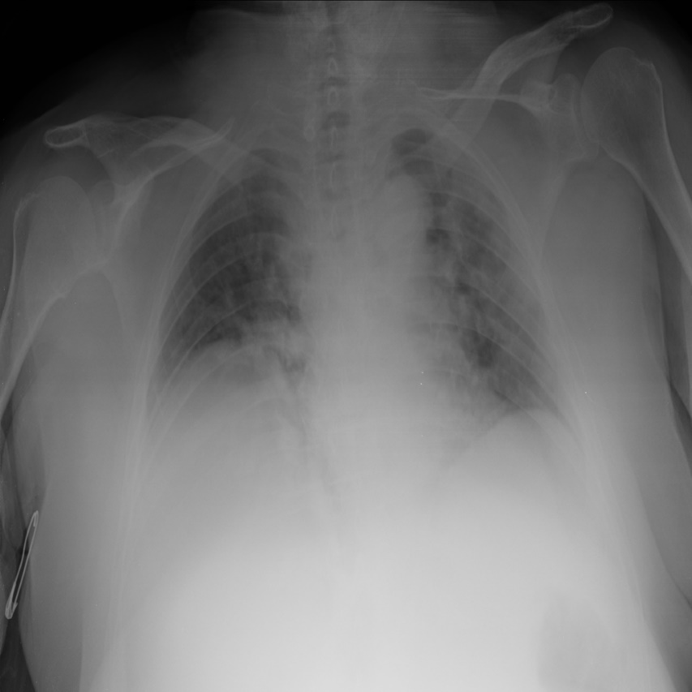
深層学習のコードの流れ
深層学習の流れのまとめ
STEP1:データ分割
STEP2:学習モデルの選定
深層学習ではニューラルネットワークを学習モデルを自分で設計する
x(特徴量データ)
y(正解データ)
x_train
y_train
モデル
学習済み
モデル
正解の予測
STEP3:学習
1：covid19肺炎
0：健康
x_test
y_test
正解との比較・評価
STEP4:モデルの評価
STEP5:予測

Slide 8
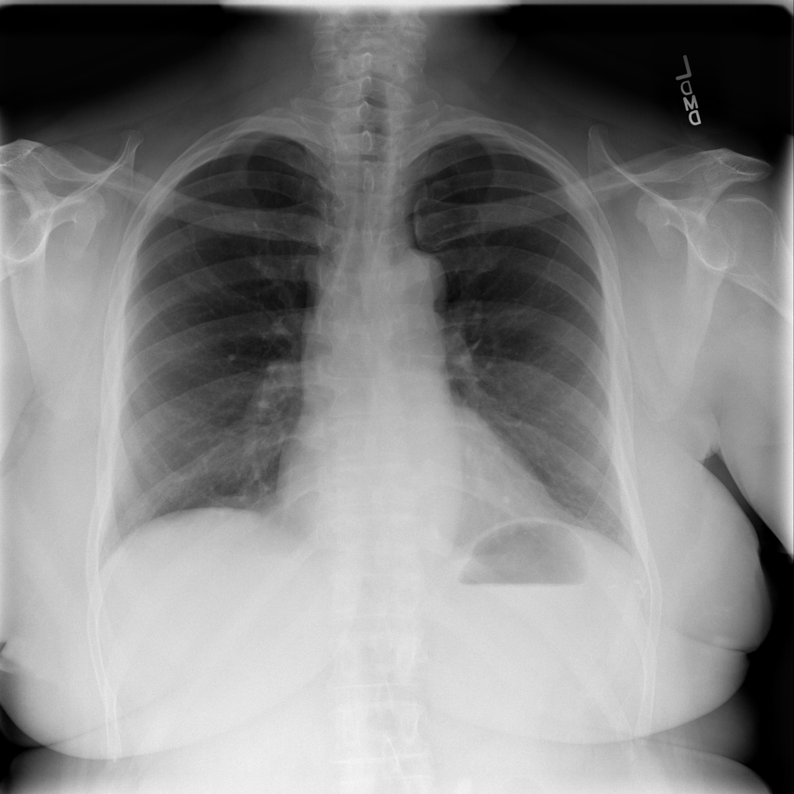
深層学習 (画像の分類)
画像データを深層学習に利用するには、データの前処理が必要
STEP1-1
画像ファイル名を取得
STEP1-2
(232,64,64,1)の配列をあらかじめ作成
STEP1-3
画像ファイルの読み込みと配列への代入
STEP1-4
x_train(特徴量)とy_train(正解)を作成
たくさんの画像データ
x_train
[[[[0.03137255], [0.00784314],
...,
[0.00784314], [0.00392157]],
[[0.16862746], [0.10588235],
...,
[0.08627451], [0.14117648]]]]
...
(232, 64, 64, 1)
y_train
[[1], [1]]
...
(232, 1)

Slide 9

深層学習 (画像の分類)
入力層
中間層
中間層
出力層
変数の数が入力数
X:0, Y:0 の値
X:1, Y:0 の値
X:2, Y:0 の値
X:3, Y:0 の値
確率
今回は画像を
64×64
= 4096ピクセルで読み込む
covid19(1)
healthy(0)
X:64, Y:63 の値
X:64, Y:64 の値
入力層には各マスの色情報の数値(＝変数)を入力する

Slide 10

演習19で作成する学習モデル
中間層は3層
(X:0, Y:0)
(X:1, Y:0)
(X:2, Y:0)
(X:3, Y:0)
・
・
・
・
covid19(1)
・
・
・
・
・
・
・
・
healthy(0)
(X:64, Y:63)
(232, 64, 64, 1)
(X:64, Y:64)
入力データ
1層目
2層目
3層目
出力層
(ニューロンの数)
4096個
512個
256個
128個
1個
それぞれの層のニューロン数を指定

Slide 11
ニューラルネットワークとは
深層学習は、
①一定量のデータの予測結果を算出する
②正解と予測結果がどれくらい異なっているかという誤差を計算する
③誤差が小さくなるように重みとバイアスを変える
を何度も繰り返すことで、誤差を減らしていき精度を高める
重み１
入力１
重み２
入力の
合計
活性化
関数
入力２
出力
入力３
重み３
前の層
今の層
次の層

Slide 12
深層学習 (画像の分類)
決定木分析
STEP0：事前準備
STEP1：データの用意と前処理
STEP2：学習モデルの選択
STEP3：データを入れて学習
STEP4：モデルの評価
STEP5：予測
STEP1：前回からの続き
前回の続きのため、
コード19-1~コード19-10を実行してください
colab

Slide 13
深層学習 (画像の分類)
決定木分析
STEP0：事前準備
STEP1：データの用意と前処理
STEP2：学習モデルの選択
STEP3：データを入れて学習
STEP4：モデルの評価
STEP5：予測
STEP1：前回からの続き
コード19-11 ランダムシード値を設定
set_random_seed(0)
tf.config.experimental.enable_op_determinism()
この後の機械学習で使うkerasモデルのランダムシード値を設定する
モデルを決定的（同じように動くように規定）にする
colab

Slide 14
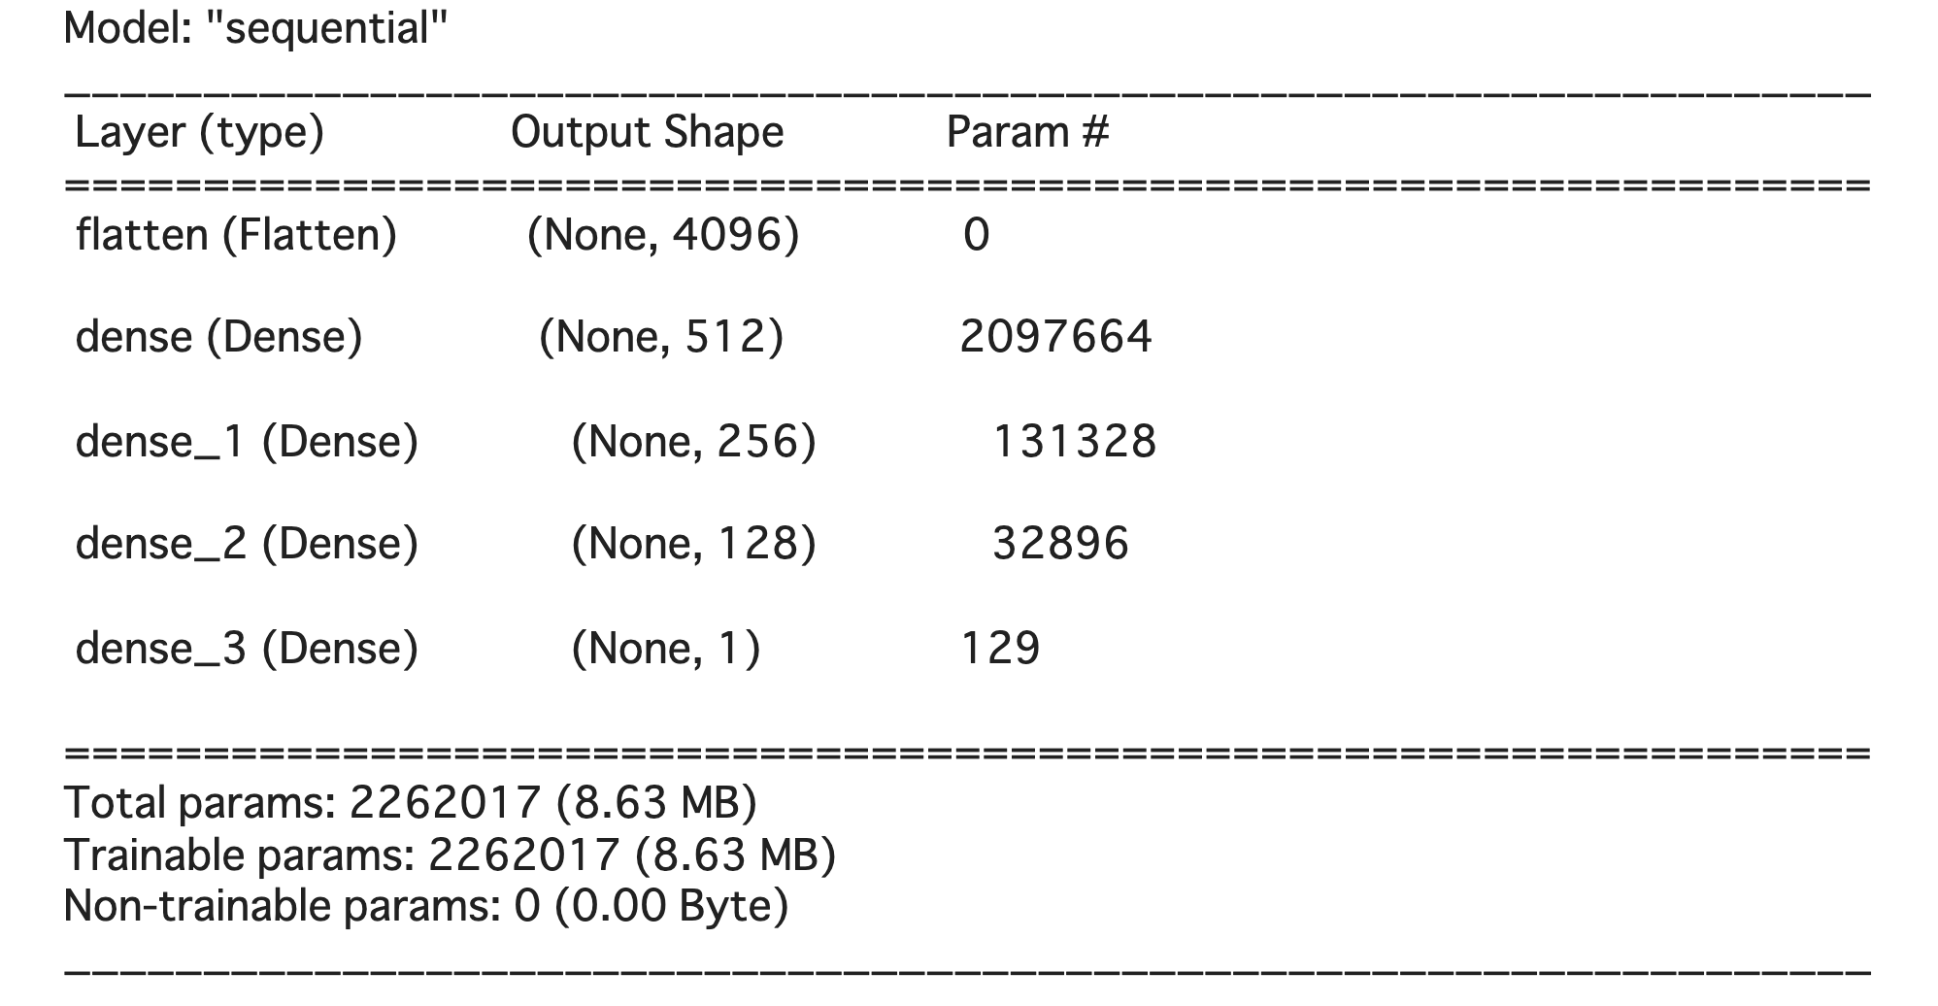
深層学習 (画像の分類)
決定木分析
STEP0：事前準備
STEP1：データの用意と前処理
STEP2：学習モデルの選択
STEP3：データを入れて学習
STEP4：モデルの評価
STEP5：予測
STEP2：学習モデルの選択
コード19-12 モデルの設計
model = Sequential()
model.add(Flatten(input_shape=(64,64,1)))
model.add(Dense(512, activation ='relu'))
model.add(Dense(256, activation ='relu'))
model.add(Dense(128, activation ='relu'))
model.add(Dense(1, activation ='sigmoid'))
model.compile(loss='binary_crossentropy',
optimizer='Adam',
metrics =['accuracy'])
model.summary()

Slide 15
深層学習 (画像の分類)
決定木分析
STEP0：事前準備
STEP1：データの用意と前処理
STEP2：学習モデルの選択
STEP3：データを入れて学習
STEP4：モデルの評価
STEP5：予測
STEP2：学習モデルの選択
結果は後で説明

Slide 16
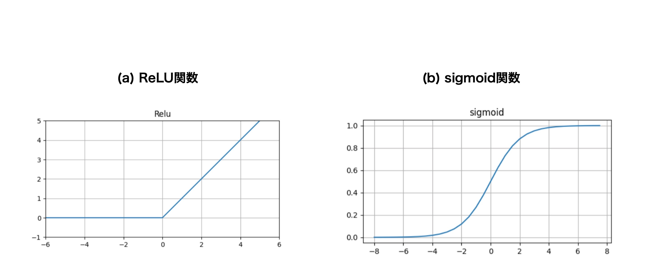
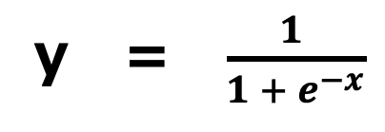
活性化関数
y = x (x > 0)
y = 0 (x ≦ 0)
y = $\frac{1 }{1 + e^{−x}}$

Slide 17
深層学習 (画像の分類)
決定木分析
STEP0：事前準備
STEP1：データの用意と前処理
STEP2：学習モデルの選択
STEP3：データを入れて学習
STEP4：モデルの評価
STEP5：予測
STEP2：学習モデルの選択
model = Sequential()
model.add(Flatten(input_shape=(64,64,1)))
model.add(Dense(512, activation ='relu'))
model.add(Dense(256, activation ='relu'))
model.add(Dense(128, activation ='relu'))
model.add(Dense(1, activation =sigmoid'))
model.compile(loss='binary_crossentropy’,
optimizer='Adam’,
metrics =['accuracy'])
model.summary()

Slide 18
深層学習 (画像の分類)
決定木分析
STEP0：事前準備
STEP1：データの用意と前処理
STEP2：学習モデルの選択
STEP3：データを入れて学習
STEP4：モデルの評価
STEP5：予測
STEP2：学習モデルの選択
model = Sequential()
model.add(Flatten(input_shape=(64,64,1)))
model.add(Dense(512, activation ='relu'))
model.add(Dense(256, activation ='relu'))
model.add(Dense(128, activation ='relu'))
model.add(Dense(1, activation =sigmoid'))
model.compile(loss='binary_crossentropy’,
optimizer='Adam’,
metrics =['accuracy'])
model.summary()
最初に Sequentialクラスでmodelインスタンスを作成する
(*LinearRegressionやRandomForestClassifierなどのモデルと同じ)
この後ニューラルネットワークを入力層から順番に設計できるようになる

Slide 19
深層学習 (画像の分類)
決定木分析
STEP0：事前準備
STEP1：データの用意と前処理
STEP2：学習モデルの選択
STEP3：データを入れて学習
STEP4：モデルの評価
STEP5：予測
STEP2：学習モデルの選択
model = Sequential()
model.add(Flatten(input_shape=(64,64,1)))
model.add(Dense(512, activation ='relu'))
model.add(Dense(256, activation ='relu'))
model.add(Dense(128, activation ='relu'))
model.add(Dense(1, activation =sigmoid'))
model.compile(loss='binary_crossentropy’,
optimizer='Adam’,
metrics =['accuracy'])
model.summary()
(モデル名).add()で中間層の設定を行う
Flatten(input_shape=(多次元配列))
*Flatten()：多次元の配列を1次元に変換する関数
今回は64×64×1=4096の1次元配列に変換
(64,64,1)→(4096,)

Slide 20
深層学習 (画像の分類)
決定木分析
STEP0：事前準備
STEP1：データの用意と前処理
STEP2：学習モデルの選択
STEP3：データを入れて学習
STEP4：モデルの評価
STEP5：予測
STEP2：学習モデルの選択
model = Sequential()
model.add(Flatten(input_shape=(64,64,1)))
model.add(Dense(512, activation ='relu'))
model.add(Dense(256, activation ='relu'))
model.add(Dense(128, activation ='relu'))
model.add(Dense(1, activation =sigmoid'))
model.compile(loss='binary_crossentropy’,
optimizer='Adam’,
metrics =['accuracy'])
model.summary()
(モデル名).add()で1層目の中間層の設定を行う
Dense(次の層のニューロンの数, input_shape=(入力するニューロンの数,), activation = 活性化関数)
*Denceは「全結合」（前のニューロンと後ろのニューロンを全て接続する)
前の行で指定しているので省略可能

Slide 21
深層学習 (画像の分類)
決定木分析
STEP0：事前準備
STEP1：データの用意と前処理
STEP2：学習モデルの選択
STEP3：データを入れて学習
STEP4：モデルの評価
STEP5：予測
STEP2：学習モデルの選択
model = Sequential()
model.add(Flatten(input_shape=(64,64,1)))
model.add(Dense(512, activation ='relu'))
model.add(Dense(256, activation ='relu'))
model.add(Dense(128, activation ='relu'))
model.add(Dense(1, activation =sigmoid'))
model.compile(loss='binary_crossentropy’,
optimizer='Adam’,
metrics =['accuracy'])
model.summary()
Denseは全ての入力が全てのニューロンと結合している状態(=全結合層)
全結合層
非全結合層
(モデル名).add()で1層目の中間層の設定を行う
Dense(次の層のニューロンの数, input_shape=(入力するニューロンの数,), activation = 活性化関数)
*Denceは「全結合」（前のニューロンと後ろのニューロンを全て接続する)
前の行で指定しているので省略可能

Slide 22
深層学習 (画像の分類)
決定木分析
STEP0：事前準備
STEP1：データの用意と前処理
STEP2：学習モデルの選択
STEP3：データを入れて学習
STEP4：モデルの評価
STEP5：予測
STEP2：学習モデルの選択
model = Sequential()
model.add(Flatten(input_shape=(64,64,1)))
model.add(Dense(512, activation ='relu'))
model.add(Dense(256, activation ='relu'))
model.add(Dense(128, activation ='relu'))
model.add(Dense(1, activation =sigmoid'))
model.compile(loss='binary_crossentropy’,
optimizer='Adam’,
metrics =['accuracy'])
model.summary()
入力層
中間層1層目
1
(X:0, Y:0)
1
2
(X:1, Y:0)
2
・
・
・
・
・
・
・
・
4
・
4095
(X:64, Y:63)
511
4096
(X:64, Y:64)
512
ReLU関数
(モデル名).add()で1層目の中間層の設定を行う
Dense(次の層のニューロン数, input_shape=(入力するニューロン数,),
activation = 活性化関数)
*Denceは「全結合」（前のニューロンと後ろのニューロンを全て接続する)
4
2
前の行で指定しているので省略可能
0
0
-2
-4
2
4

Slide 23
深層学習 (画像の分類)
決定木分析
STEP0：事前準備
STEP1：データの用意と前処理
STEP2：学習モデルの選択
STEP3：データを入れて学習
STEP4：モデルの評価
STEP5：予測
STEP2：学習モデルの選択
model = Sequential()
model.add(Flatten(input_shape=(64,64,1)))
model.add(Dense(512, activation ='relu'))
model.add(Dense(256, activation ='relu'))
model.add(Dense(128, activation ='relu'))
model.add(Dense(1, activation =sigmoid'))
model.compile(loss='binary_crossentropy’,
optimizer='Adam’,
metrics =['accuracy'])
model.summary()
中間層1層目
中間層2層目
1
1
2
2
・
・
・
・
・
・
・
・
・
511
255
512
256
(モデル名).add()で2層目の中間層の設定を行う
Dense(次の層のニューロンの数, activation = 活性化関数)
ReLU関数
4
2
0
0
-2
-4
2
4

Slide 24
深層学習 (画像の分類)
決定木分析
STEP0：事前準備
STEP1：データの用意と前処理
STEP2：学習モデルの選択
STEP3：データを入れて学習
STEP4：モデルの評価
STEP5：予測
STEP2：学習モデルの選択
model = Sequential()
model.add(Flatten(input_shape=(64,64,1)))
model.add(Dense(512, activation ='relu'))
model.add(Dense(256, activation ='relu'))
model.add(Dense(128, activation ='relu'))
model.add(Dense(1, activation =sigmoid'))
model.compile(loss='binary_crossentropy’,
optimizer='Adam’,
metrics =['accuracy'])
model.summary()
中間層2層目
中間層3層目
1
1
2
2
・
・
・
・
・
・
・
・
・
255
127
256
128
ReLU関数
(モデル名).add()で3層目の中間層の設定を行う
Dense(次の層のニューロンの数, activation = 活性化関数)
4
2
0
0
-2
-4
2
4

Slide 25
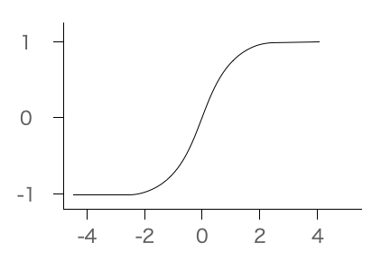
深層学習 (画像の分類)
決定木分析
STEP0：事前準備
STEP1：データの用意と前処理
STEP2：学習モデルの選択
STEP3：データを入れて学習
STEP4：モデルの評価
STEP5：予測
STEP2：学習モデルの選択
model = Sequential()
model.add(Flatten(input_shape=(64,64,1)))
model.add(Dense(512, activation ='relu'))
model.add(Dense(256, activation ='relu'))
model.add(Dense(128, activation ='relu'))
model.add(Dense(1, activation =sigmoid'))
model.compile(loss='binary_crossentropy’,
optimizer='Adam’,
metrics =['accuracy'])
model.summary()
中間層3層目
出力層
1
2
・
・
・
・
・
・
127
128
Sigmoid関数
次に(モデル名).add()で出力層の設定を行う
Dense(次の層のニューロンの数, activation=活性化関数)

Slide 26
深層学習 (画像の分類)
決定木分析
STEP0：事前準備
STEP1：データの用意と前処理
STEP2：学習モデルの選択
STEP3：データを入れて学習
STEP4：モデルの評価
STEP5：予測
STEP2：学習モデルの選択
model = Sequential()
model.add(Flatten(input_shape=(64,64,1)))
model.add(Dense(512, activation ='relu'))
model.add(Dense(256, activation ='relu'))
model.add(Dense(128, activation ='relu'))
model.add(Dense(1, activation =sigmoid'))
model.compile(loss='binary_crossentropy’,
optimizer='Adam’,
metrics =['accuracy'])
model.summary()
中間層
出力層
正解
0.6
1
この誤差を0に近づけるように、
誤差逆伝播を行い各パラメーターを調整
(今回は'Adam'を最適化アルゴリズムを使用)
学習の仕方を指定
引数loss：損失関数を「２値交差エントロピー」に指定
予測と正解の誤差を計算
引数optimizer：最適化関数を「Adam」に指定
重みとバイアスを更新
引数metrics：評価指標として正解率を示すaccuracyを指定

Slide 27
深層学習 (画像の分類)
決定木分析
STEP0：事前準備
STEP1：データの用意と前処理
STEP2：学習モデルの選択
STEP3：データを入れて学習
STEP4：モデルの評価
STEP5：予測
STEP2：学習モデルの選択
model = Sequential()
model.add(Flatten(input_shape=(64,64,1)))
model.add(Dense(512, activation ='relu'))
model.add(Dense(256, activation ='relu'))
model.add(Dense(128, activation ='relu'))
model.add(Dense(1, activation =sigmoid'))
model.compile(loss='binary_crossentropy’,
optimizer='Adam’,
metrics =['accuracy'])
model.summary()
構築したモデルのまとめが出力される

Slide 28
深層学習 (画像の分類)
決定木分析
STEP0：事前準備
STEP1：データの用意と前処理
STEP2：学習モデルの選択
STEP3：データを入れて学習
STEP4：モデルの評価
STEP5：予測
STEP2：学習モデルの選択
64×64×1 = 4096個の1次元配列
中間層の設定：
(input4096+バイアス1)×512個 = 2,097,664個のパラメータ
2,097,664 + 131,328 + 32,896+129 =2,262,017個のパラメータ
colab

Slide 29
STEP0：事前準備
STEP1：データの用意と前処理
STEP2：学習モデルの選択
STEP3：データを入れて学習
STEP4：モデルの評価
STEP5：予測
深層学習 (画像の分類)
決定木分析
STEP3：データを入れて学習
コード19-13 学習させる
result = model.fit(x_train, y_train,
batch_size = 32,
epochs = 100,
validation_split = 0.2)
(モデル名).fit(x, y)で学習させ、resultに学習結果を入れる
引数batch_size=32で「32組ずつデータを取り出して損失を計算し、重みとバイアスを更新しなさい」という指示
引数epochs=でエポック数を指定する(全てのデータを使い尽くすことを1エポック)
引数validatin_split=で任意の割合で分割して学習を行う (*学習用のデータは232組あり186組を学習用、46枚を検証用に分割して学習を行う)

Slide 30
深層学習 (画像の分類)
batch_size = 32：学習用のデータを用いて、32枚ずつデータを抽出して学習を行う
epochs =100：全体のデータを100回使って学習を行う
validation_split = 0.2：学習データの2割を検証用に分割して評価する
32枚取り出して推論→誤差計算→重み更新
学習用
8割(186枚)
(毎回シャッフル)
次の32枚取り出して推論→誤差計算→重み更新
232枚
次の32枚取り出して推論→誤差計算→重み更新
検証用2割(46枚)
検証用46枚で推論→正解率・誤差計算
100回繰り返す

Slide 31
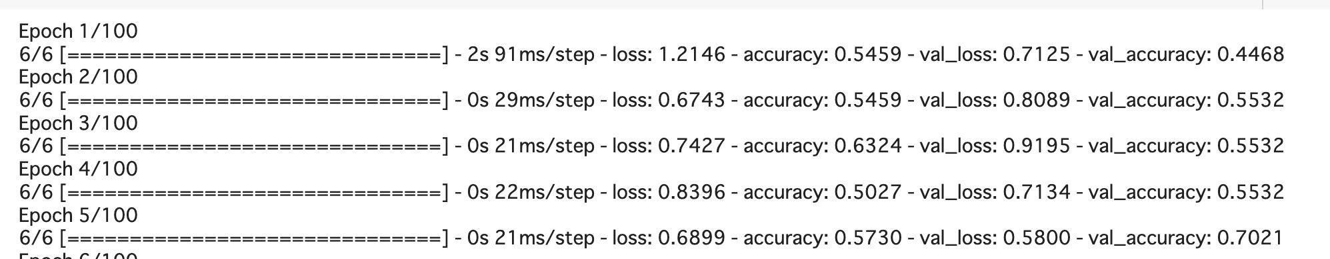
STEP0：事前準備
STEP1：データの用意と前処理
STEP2：学習モデルの選択
STEP3：データを入れて学習
STEP4：モデルの評価
STEP5：予測
深層学習 (画像の分類)
決定木分析
STEP3：データを入れて学習
result = model.fit(x_train, y_train,
batch_size = 32,
epochs = 100,
validation_split = 0.2)
186枚から32枚ずつ(6回)
学習用データでの結果
検証用データでの結果
colab

Slide 32
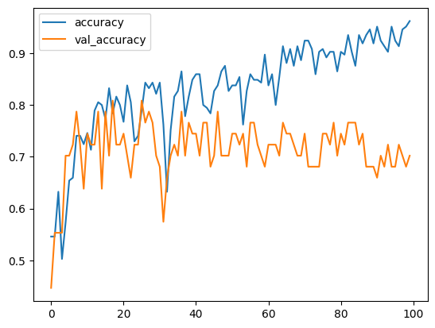
STEP0：事前準備
STEP1：データの用意と前処理
STEP2：学習モデルの選択
STEP3：データを入れて学習
STEP4：モデルの評価
STEP5：予測
深層学習 (画像の分類)
決定木分析
STEP4：モデルの評価
コード19-14 正解率の図示
plt.plot(result.history['accuracy'], label = 'accuracy')
plt.plot(result.history['val_accuracy’],label ='val_accuracy')
plt.legend()
plt.show()
plt.plot(x,y)で各点をつなぐ線を描ける
yは結果の'accuracy'と'val_accuracy'を選択
xは指定していないとデータ数(100回）
plt.legend()で凡例を表示する
plt.show()で図を表示する
colab

Slide 33
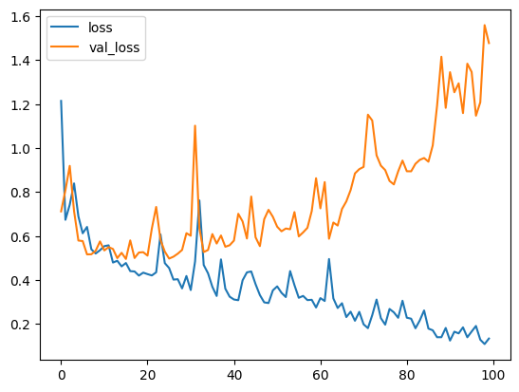
STEP0：事前準備
STEP1：データの用意と前処理
STEP2：学習モデルの選択
STEP3：データを入れて学習
STEP4：モデルの評価
STEP5：予測
深層学習 (画像の分類)
決定木分析
STEP4：モデルの評価
コード19-15 損失の図示
plt.plot(result.history['loss'], label='loss')
plt.plot(result.history['val_loss'], label='val_loss')
plt.legend()
plt.show()
plt.plot(x,y)で各点をつなぐ線を描ける
yは結果の'loss'と'val_loss'を選択
xは指定していないとデータ数(100回）
plt.legend()で凡例を表示する
plt.show()で図を表示する
colab

Slide 34
STEP0：事前準備
STEP1：データの用意と前処理
STEP2：学習モデルの選択
STEP3：データを入れて学習
STEP4：モデルの評価
STEP5：予測
深層学習 (画像の分類)
決定木分析
STEP4：モデルの評価
accuracy(正解率)
loss(損失)
学習回数を重ねると
学習回数を重ねると
学習用データの結果(accuracy)：
正解率が増加し、精度が上がっている
検証用データの結果(val_accuracy)：
精度が右肩上がりに上がっていない
学習用データの結果(loss)：
損失が減少し、精度が上がっている
検証用データの結果(val_loss)：
最初は減少しているが、それ以降はむしろ増加しており精度が悪くなっている

Slide 35
過学習を抑制する

Slide 36
STEP0：事前準備
STEP1：データの用意と前処理
STEP2：学習モデルの選択
STEP3：データを入れて学習
STEP4：モデルの評価
STEP5：予測
深層学習 (画像の分類)
決定木分析
STEP4：モデルの評価
accuracy(正解率)
loss(損失)
このモデルではあまりうまく学習できていない
過学習の可能性があるため何らかの方法で抑制する必要がある
学習回数を重ねると
学習回数を重ねると
学習用データの結果(accuracy)：
正解率が増加し、精度が上がっている
検証用データの結果(val_accuracy)：
精度が右肩上がりに上がっていない
学習用データの結果(loss)：
損失が減少し、精度が上がっている
検証用データの結果(val_loss)：
最初は減少しているが、それ以降はむしろ増加しており精度が悪くなっている

Slide 37
深層学習 (画像の分類)
Dropout
過学習を防ぐための対策の1つで、特定の層の出力をランダムに０にする手法
局所特徴が過剰に評価されてしまうのを防ぎ、モデルの精度を向上させる
1
×
1
2
3
2
・
・
・
・
・
・
×
255
510
×
256
511
512

Slide 38
深層学習 (画像の分類)
決定木分析
STEP0：事前準備
STEP1：データの用意と前処理
STEP2：学習モデルの選択
STEP3：データを入れて学習
STEP4：モデルの評価
STEP5：予測
STEP2：学習モデルの選択
コード19-16 ドロップアウトを加えて過学習を防ぐ
model_d = Sequential()
model_d.add(Flatten(input_shape = (64,64,1)))
model_d.add(Dense(512, activation ='relu’))
model_d.add(Dropout(0.5))
model_d.add(Dense(256, activation ='relu’))
model_d.add(Dropout(0.5))
model_d.add(Dense(128, activation ='relu'))
model_d.add(Dense(1, activation ='sigmoid'))
model_d.compile(loss = 'binary_crossentropy',
optimizer = 'Adam',
metrics = ['accuracy'])
model_d.summary()

Slide 39
深層学習 (画像の分類)
決定木分析
STEP0：事前準備
STEP1：データの用意と前処理
STEP2：学習モデルの選択
STEP3：データを入れて学習
STEP4：モデルの評価
STEP5：予測
STEP2：学習モデルの選択
model_d = Sequential()
model_d.add(Flatten(input_shape = (64,64,1)))
model_d.add(Dense(512, activation ='relu’))
model_d.add(Dropout(0.5))
model_d.add(Dense(256, activation ='relu’))
model_d.add(Dropout(0.5))
model_d.add(Dense(128, activation ='relu'))
model_d.add(Dense(1, activation ='sigmoid'))
model_d.compile(loss = 'binary_crossentropy',
optimizer = 'Adam',
metrics = ['accuracy'])
model_d.summary()
中間層の1層目と2層目の間にDropoutを追加
中間層の2層目と3層目の間にDropoutを追加
Dropout(0.5)：
50％の出力値が0になる

Slide 40
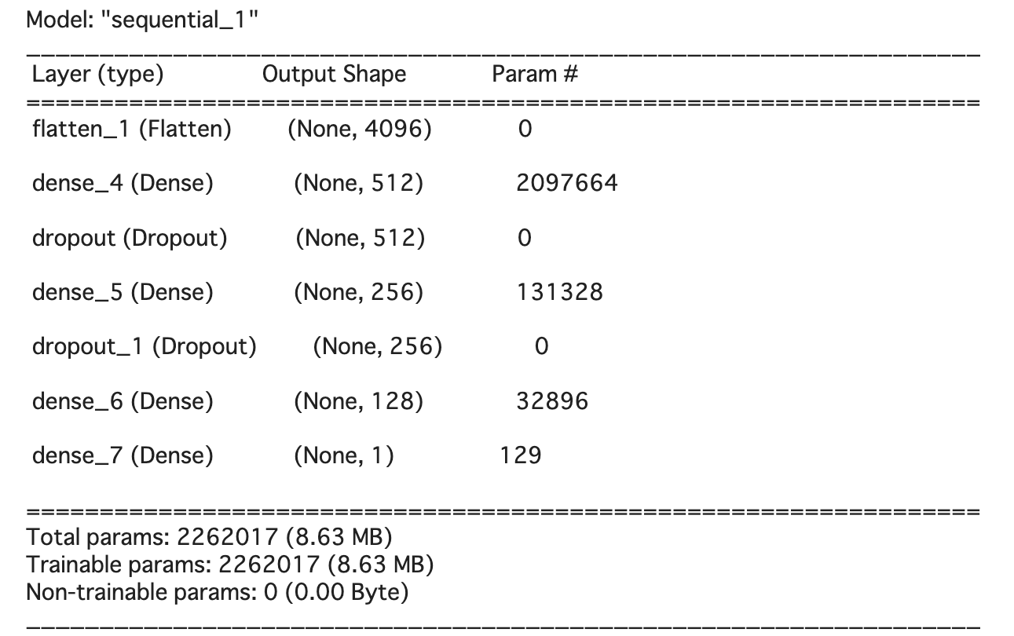
深層学習 (画像の分類)
決定木分析
STEP0：事前準備
STEP1：データの用意と前処理
STEP2：学習モデルの選択
STEP3：データを入れて学習
STEP4：モデルの評価
STEP5：予測
STEP2：学習モデルの選択
Dropoutができている
2,097,664 + 131,328 + 32,896+129 =2,262,017個のパラメータ
colab
Dropout以外は同じ

Slide 41
STEP0：事前準備
STEP1：データの用意と前処理
STEP2：学習モデルの選択
STEP3：データを入れて学習
STEP4：モデルの評価
STEP5：予測
深層学習 (画像の分類)
決定木分析
STEP3：データを入れて学習
コード19-17 学習させる
result_d = model_d.fit(x_train, y_train,
batch_size = 32,
epochs = 100,
validation_split = 0.2)
(モデル名).fit(x, y)で学習させ、result_dに学習結果を入れる
引数batch_size=32で「32組ずつデータを取り出して損失を計算し、重みとバイアスを更新しなさい」という指示
引数epochs=でエポック数を指定する(全てのデータを使い尽くすことを1エポック)
引数validatin_split=で任意の割合で分割して学習を行う (*学習用のデータは232組あり186組を学習用、46枚を検証用に分割して学習を行う)
colab

Slide 42
深層学習 (画像の分類)
決定木分析
STEP0：事前準備
STEP1：データの用意と前処理
STEP2：学習モデルの選択
STEP3：データを入れて学習
STEP4：モデルの評価
STEP5：予測
STEP4：モデルの評価
コード19-18 ドロップアウトを加えたモデルの学習過程の図示
plt.plot(result_d.history['accuracy'], label = 'accuracy')
plt.plot(result_d.history['val_accuracy’],
label = 'val_accuracy')
plt.legend()
plt.show()
plt.plot(result_d.history['loss'], label = 'loss')
plt.plot(result_d.history['val_loss'], label = 'val_loss')
plt.legend()
plt.show()

Slide 43
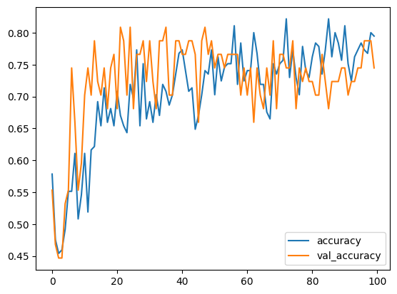
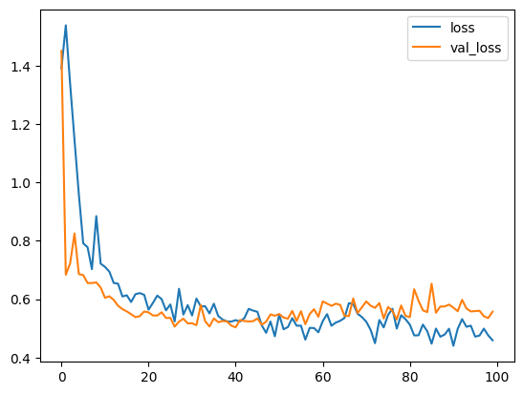
深層学習 (画像の分類)
決定木分析
STEP0：事前準備
STEP1：データの用意と前処理
STEP2：学習モデルの選択
STEP3：データを入れて学習
STEP4：モデルの評価
STEP5：予測
STEP4：モデルの評価
accuracy(正解率)
loss(損失)
学習回数を重ねると
学習回数を重ねると
学習用データの結果(accuracy)：
正解率が増加し、精度が上がっている
検証用データの結果(val_accuracy)：
正解率が増加し、精度が上がっている
学習用データの結果(loss)：
損失が減少し、精度が上がっている
検証用データの結果(val_loss)：
損失が減少し、精度が上がっている
colab

Slide 44
深層学習 (画像の分類)
決定木分析
STEP0：事前準備
STEP1：データの用意と前処理
STEP2：学習モデルの選択
STEP3：データを入れて学習
STEP4：モデルの評価
STEP5：予測
STEP4：モデルの評価
Dropoutがないモデル (model)
Dropoutがあるモデル (model_d)
accuracy(正解率)
loss(損失)
accuracy(正解率)
loss(損失)
検証用データでは精度が悪い
検証用データでも学習データと似たような性能になっている

Slide 45
深層学習のコードの流れ
深層学習の流れのまとめ
STEP1:データ分割
STEP2:学習モデルの選定
深層学習ではニューラルネットワークを学習モデルを自分で設計する
x(特徴量データ)
y(正解データ)
x_train
y_train
モデル
学習済み
モデル
正解の予測
STEP3:学習
1：covid19肺炎
0：健康
x_test
y_test
正解との比較・評価
STEP4:モデルの評価
STEP5:予測

Slide 46
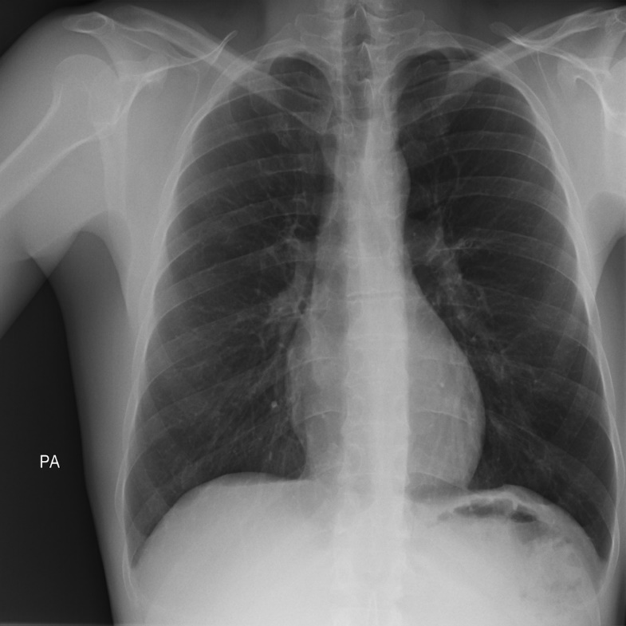
深層学習 (画像の分類)
新たな画像で分類を試してみよう
covid.jpg
NORMAL.jpg
学習モデルに入れたデータx_train, y_trainに含まれていない画像データ(covid.jpgとNORMAL.jpg)で分類を予測する

Slide 47
深層学習 (画像の分類)
決定木分析
STEP0：事前準備
STEP1：データの用意と前処理
STEP2：学習モデルの選択
STEP3：データを入れて学習
STEP4：モデルの評価
STEP5：予測
STEP5：予測
コード19-19 新たな画像での分類(covid.jpg)
img1 = img_to_array(load_img('/content/images/covid.jpg’,
color_mode = 'grayscale’, target_size=(64,64)))/255
check = np.zeros((1,64,64,1))
check[0] = img1
covid.jpgの画像データ(Covid19肺炎のX線写真)を読み込み、前処理でしたことと同じデータ構造にする

Slide 48
深層学習 (画像の分類)
決定木分析
STEP0：事前準備
STEP1：データの用意と前処理
STEP2：学習モデルの選択
STEP3：データを入れて学習
STEP4：モデルの評価
STEP5：予測
STEP5：予測
img1 = img_to_array(load_img('/content/images/covid.jpg’,
color_mode = 'grayscale', target_size=(64,64)))/255
check = np.zeros((1,64,64,1))
check[0] = img1
画像を白黒で読み込んで(load_img)、numpy配列に変換(img_to_array)
全て0の要素の(1, 64, 64, 1)の4次元配列の行列を作る
画像データの配列をcheck[0]に代入

Slide 49
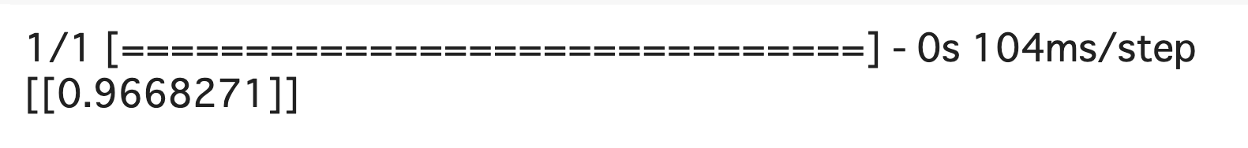
深層学習 (画像の分類)
決定木分析
STEP0：事前準備
STEP1：データの用意と前処理
STEP2：学習モデルの選択
STEP3：データを入れて学習
STEP4：モデルの評価
STEP5：予測
STEP5：予測
コード19-20 新たな画像での分類(covid.jpg)
print(model_d.predict(check))
機械学習と同様に (モデル名).predict()で予測値が出力される
この画像がcovid19肺炎である確率
＊covid19肺炎のデータを読み込んだので、予測としては正解
colab

Slide 50
深層学習 (画像の分類)
決定木分析
STEP0：事前準備
STEP1：データの用意と前処理
STEP2：学習モデルの選択
STEP3：データを入れて学習
STEP4：モデルの評価
STEP5：予測
STEP5：予測
コード19-21 新たな画像での分類(NORMAL.jpg)
img2 = img_to_array(load_img('/content/images/NORMAL.jpg’,
color_mode = 'grayscale', target_size=(64,64)))/255
check = np.zeros((1,64,64,1))
check[0] = img2
NORMAL.jpgの画像データ(健康な肺のX線写真)を読み込み、前処理でしたことと同じデータ構造にする

Slide 51
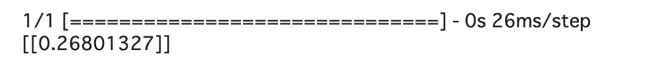
深層学習 (画像の分類)
決定木分析
STEP0：事前準備
STEP1：データの用意と前処理
STEP2：学習モデルの選択
STEP3：データを入れて学習
STEP4：モデルの評価
STEP5：予測
STEP5：予測
コード19-22 新たな画像での分類 (NORMAL.jpg)
print(model_d.predict(check))
機械学習と同様に (モデル名).predict()で予測値が出力される
この画像がcovid19肺炎である確率
＊健康データを読み込んだので、予測としては正解
colab

Slide 52
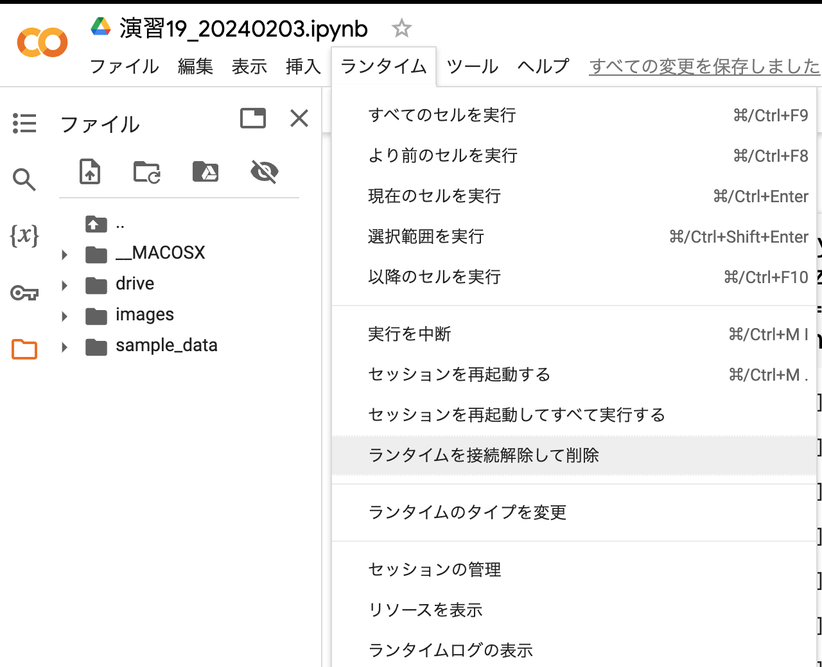
演習19 課題
Webclassで課題を提出してください。締め切りは2024/02/15 23:59まで
model_dで学習するときのepochs数を300にした場合の最終的なval_accuracyとval_lossを回答してください。
コード19-17のmodel_dで学習するときのepochs数を300に変更
コード19-16〜コード19-17を実行する
学習の300回目のval_accuracyとval_lossの値を回答

